Slide 1
Avrundning av tal
Linus står och tittar på ett datorspel.
495 kr
”Spelet kostar nästan 500 kr”, tänker Linus.
Han har då avrundat talet till närmaste hundratal kronor.
Det avrundade talet kallas närmevärde.
495 ≈ 500
Närmevärde
Ungefär lika med

Slide 2
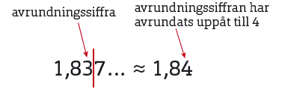
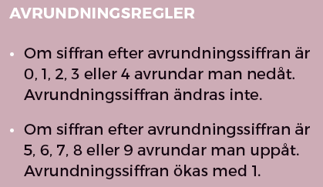

Slide 3
Exempel
Avrunda 6,7 till heltal.
6,7
6,7 ≈ 7
Svar:
7

Slide 4
Exempel
Avrunda 650 till hundratal.
650
Talet 650 ligger mitt emellan 600 och 700.1r
650 ≈ 700
När det är mitt emellan ska du alltid avrunda uppåt. Det betyder att du här avrundar till 700.
r
Svar:
700

Slide 5
Exempel
Avrunda talet 8,72 till tiondelar.
8,72
Att avrunda till tiondelar innebär att man avrundar så att det blir en decimal.
8,72 ≈ 8,7
Talet 8,72 ligger mellan 8,7 och 8,8, men närmare 8,7. Du ska avrunda nedåt.
Svar:
8,7

Slide 6
Överslagsräkning vid addition och subtraktion
Andrea köper dessa varor:
När den som sitter i kassan har räknat ihop alla priserna, är summan 92,50 kr.
Innan Andrea kommer fram till kassan har hon räknat ut ungefär hur mycket hon ska betala.
Då avrundar hon varje pris för sig till tiotal kronor och räknar sedan i huvudet:
37,70 ≈
40
23,80 ≈
20
40 + 20 + 20 + 10 =
90
21,50 ≈
20
9,50 ≈
10
Beräkningen kallas överslagsräkning.

Slide 7
Överslagsräkning
Vid överslagsräkning avrundar man talen så att det blir enkelt att räkna i huvudet.
Man avrundar oftast till heltal, tiotal, hundratal eller tusental.
Köper man två varor som kostar 54,85 kr och 107,65 kr kan man avrunda priserna på olika sätt:
Lättare att räkna i huvudet.
54,85 + 107,65 ≈
50 + 100 =
150
54,85 + 107,65 ≈
55 + 110 =
165
Närmare exakta värdet.

Slide 8
Exempel
a) 14,9 + 4,2 + 5,7
b) 707 – 298
c) 2 875 + 4 125 + 995
a) 14,9 + 4,2 + 5,7 ≈
15 + 4 + 6 =
Här är det lämpligt att avrunda till heltal.
25
b) 707 – 298 ≈
700 – 300 =
400
Här är det lämpligt att avrunda till hundratal.
c) 2 875 + 4 125 + 995 ≈
Här är det lämpligt att avrunda till tusental.
≈ 3 000 + 4 000 + 1 000 =
8 000
Svar:
a) 25
b) 400
c) 8 000

Slide 9
Överslagsräkning vid multiplikation och division
Multiplikation
Även vid överslagsräkning i multiplikation avrundar man talen så att det blir så enkelt som möjligt att räkna i huvudet.
Det kan innebära att den ena faktorn avrundas till heltal och den andra till hundratal.
Till exempel:
3,8 · 720
3,8 ≈
4
720 ≈
700
3,8 · 720 ≈
4 · 700 =
2 800

Slide 10
Division
Vid överslagsräkning i division avrundar man talen så att divisionen går jämnt upp.
Antag att vi vill räkna ut ungefär vad morötterna kostar per kilogram.
Den exakta kostnaden får vi med divisionen:
26,42
2,9 kg
26,42 kr
2,9
För att göra en överslagsräkning gör vi så här:
Vi börjar med att avrunda nämnaren till närmaste heltal:
2,9 ≈
3
Sedan ska vi hitta ett heltal nära 26,42 som är delbart med 3:
26,42 ≈
27
24 är också delbart med 3, men 27 ligger närmare 26,42.
26,42
27
≈
=
9
2,9
3

Slide 11
Exempel
a) 6,9 · 42,5
b) 19 · 31
c)
42,5
6,1
a) 6,9 · 42,5 ≈
7 · 40 =
280
Avrunda den första faktorn till heltal
och den andra till tiotal.
Här avrundar du båda faktorerna till tiotal.
b) 19 · 31 ≈
20 · 30 =
600
När du räknar 20 · 30 kan du tänka så här:
”2 gånger 3 är 6. Jag multiplicerar med 100 och lägger till två nollor och får då 600.”
c)
42,5
≈
42
=
7
Först avrundar du nämnaren till heltal.
6,1
6
Sedan avrundar du täljaren till ett
heltal som är delbart med 6.
Svar:
a) 280
b) 600
c) 7

Slide 12
Beräkna med överslagsräkning Avrundas till Svar
69 + 13 + 37
70 + 10 + 40
120
78,5 − 29,7
80 – 30
50
3,8 ∙ 23
4 ∙ 20
80
24,8
25
5
4,9
5
185 + 378 + 621
200 + 400 + 600
1 200
4,3 ∙ 2 810
4 ∙ 3 000
12 000
122
120
20
6,1
6

Slide 13
Exempel
Vilka av kvoterna är
större än 1 b) mindre än 1 c) mindre än 1 men större än 0,5
Förklara hur du tänker.
Om täljaren är större än nämnaren är kvoten större än 1.
Om täljaren är mindre än nämnaren är kvoten mindre än 1.
Om täljaren är är större än halva nämnaren är kvoten mindre än 1 men större än 0,5.
Svar: a) B, eftersom täljaren är större än nämnaren.
b) A, C och D, eftersom nämnaren är större än täljaren.
c) A och D, eftersom täljaren är större än halva nämnaren.

Slide 14
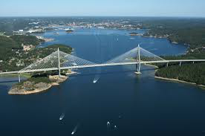
Exempel
Under ett år kom det 685 mm nederbörd i Uddevalla.
Hur många millimeter föll det i genomsnitt per månad?
Avrunda till heltal.
Mängd/år: 685 mm
1 år = 12 månader
Mängd/månad:
685
57,08… mm ≈
12
mm =
57 mm
Svar: Det föll 57 mm regn i genomsnitt per månad.

Slide 15
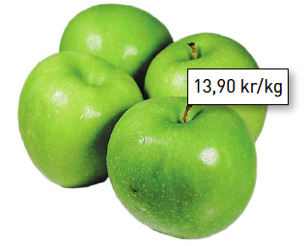
Exempel
Jesper köper 3,5 kg äpplen. Hur mycket får han tillbaka
på en hundralapp när han betalar?
Vikt: 3,5 kg
Kostnad:
3,5 ∙ 13,90 kr =
48,65 kr ≈
49 kr
Växel:
(100 – 49) kr =
51 kr
Svar: Jesper får 51 kr tillbaka.
Hur många kilogram äpplen får man för 50 kr?
Avrunda till tiondels kilogram.
Pengar: 50 kr
Vikt:
50
kg
=
3,597...kg ≈
3,6 kg
13,90
Svar: Man kan köpa 3,6 kg äpplen för 50 kr.

Slide 16
Exempel
Ett varv runt på en löparbana är 400 m.
När Niklas springer runt tar han 352 steg.
a) Hur långa är stegen i genomsnitt?
Avrunda till tiotal centimeter. (1 m = 100 cm)
Längd totalt: 400 m
Antal steg: 352 steg
Längd/steg:
400
m
=
1,136... m =
113,6... cm ≈
110 cm
352
b) Hur långt har Niklas sprungit när han tagit 250 steg?
Avrunda till hela meter.
Längd 250 steg:
250 ∙ 1,136... m =
284,09... m ≈
284 m
Svar: Niklas steg är 110 cm och han kommer 284 m på 250 steg.

Slide 17
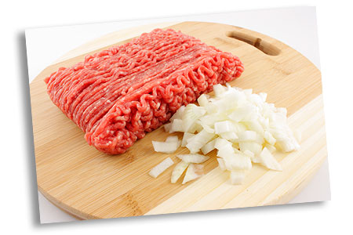
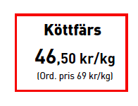
Exempel
Hur mycket sparar man om man köper 1,5 kg köttfärs till
extrapris jämfört med ordinarie pris?
Ord. pris (1 kg): 69 kr
Reapris (1 kg): 46,50 kr
Sparar (1kg):
(69 – 46,50) kr =
22,50 kr
Sparar (1,5 kg):
22,50 ∙ 1,5 kr =
33,75 kr ≈
34 kr
Svar: Man sparar 34 kr om man köper 1,5 kg köttfärs.

